Slide 1


O‘zbek tili
10-sinf
Mavzu:
Abdulla Oripovning hayoti va ijodiy faoliyati.
Ijodidan namunalar.
“Tilla baliqcha” she’ri

Slide 2
O‘tilgan mavzuni takrorlash
Savollarga javob bering.
1. O‘zbekiston havo yo‘llari nechanchi yilda tashkil topgan?
2. “Toshkent xalqaro aeroporti” aerovokzali soatiga necha kishini qabul qila oladi?
3. “Toshkent xalqaro aeroprti”da qanday xizmatlar amalga oshiriladi?
4. Poytaxtimiz aeroporti qanday nuqtada joylashgan?
5. Bugungi O‘zbekiston aerodromi nechiga bo‘linadi?
6. Aerodromning umumiy maydoni necha gektarli perronga ega?
7. “Toshkent xalqaro aeroporti” qanday turdagi havo kemalarini qabul qiladi?

Slide 3
Takrorlash
Nuqta vergul, ikki nuqta, ko‘p nuqta ishlatilgan gaplarni topib, alohida yozing.
1.Oltmishga kirib bildim: umrim bekorga o‘tmabdi, odamlarga kerak ekanman, hayotda iz qoldiribman.
2. Ish kuchini yelga berma, yerga ber; jamg‘ramani selga berma, elga ber.
3. - K…kk…kecha maktabga b...b…ormadim, deb yig‘lab yubordi.

Slide 4
Takrorlash
Nuqta vergul, ikki nuqta, ko‘p nuqta ishlatilgan gaplarni topib, alohida yozing.
1. Qutidor ichkariga kirib, Oftoboyim va Kumushga qichqirdi:
- Sir ochildi!(A.Qodiriy)
2. Gerbda Humo qushi kumush rangda;
quyosh, boshoqlar tillarangda;
go‘za shoxlari va barglari yashil rangda;
paxta daryolar oq rangda beriladi.
3. Qish… Butun atrof oppoq libosda…

Slide 5
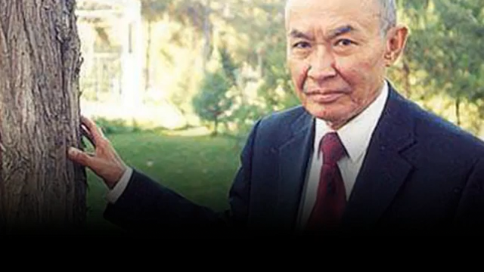
Abdulla Oripov

Slide 6
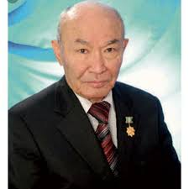
Abdulla Oripov
Abdulla Oripov — atoqli oʻzbek shoiri va jamoat arbobi. Zamonaviy oʻzbek sheʼriyatida inson qalbidagi murakkablik va ziddiyatlarni teran, haqqoniy oʻziga xos betakror kuylagan taniqli ijodkor.

Slide 7
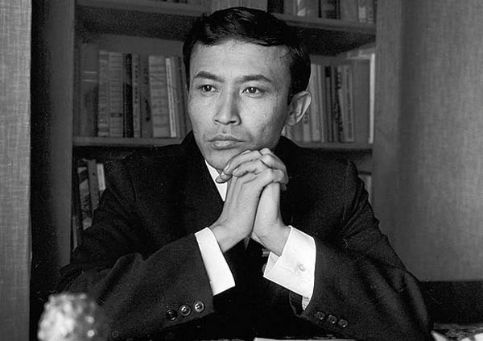
Abdulla Oripov hayoti
Abdulla Oripov 1941-yilning 21-martida, Qashqadaryo viloyati, Koson tumanidagi Nekoʻz qishlogʻida tugʻilgan.

Slide 8
Shoir hayotidagi muhim sanalar
1958-yil
Tayzan ovulidagi o‘rta maktabni oltin medalga bitirdi.
1963-yil
Oliy o‘quv yurtini imtiyozli diplom bilan tamomladi.
1967-1974- yillar
G‘afur G‘ulom nomidagi nashriyotda muharrir, katta muharrir.
O‘zMU “O‘zbek filologiyasi” jurnalstika bo‘limiga o‘qishga kiradi.
“Yosh gvardiya” nashriyotiga muharrir bo‘lib ishga kiradi.

Slide 9
Birinchi ijodi
Birinchi ijod namunalari
“Qushcha”
nomli she’ri
“Mitti yulduz” she’riy to‘plami

Slide 10
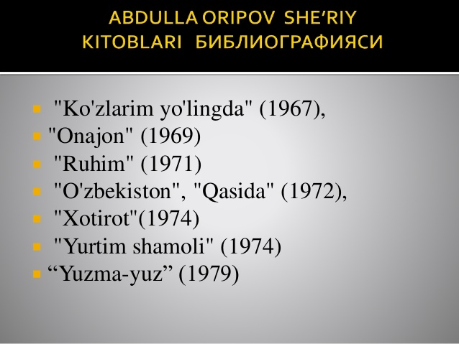
She’riy kitoblari

Slide 11
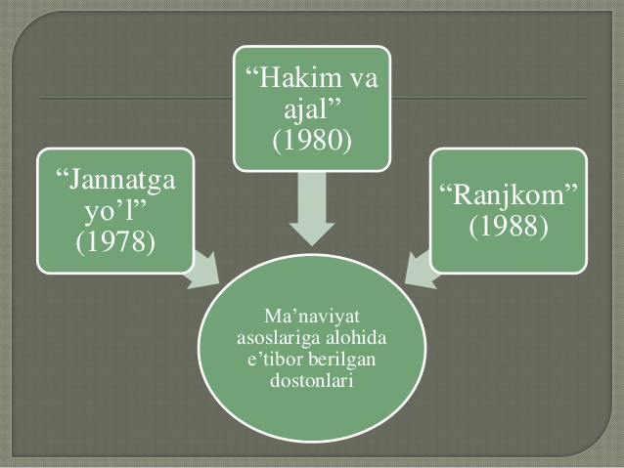
Dostonlari

Slide 12
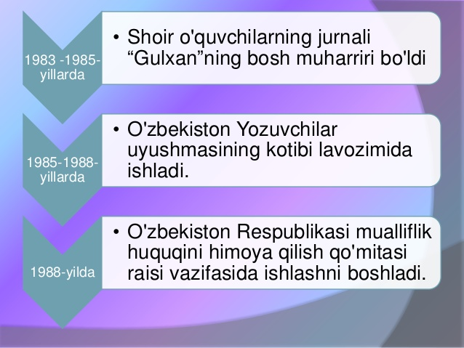
Ish faoliyati

Slide 13
Umrining so‘nggi yillaridagi faoliyati
1996 - yilning mart oyidan 2009 - yilga qadar shoir O‘zbekiston Yozuvchilar uyushmasining raisi vazifasida mehnat qildi.

Slide 14
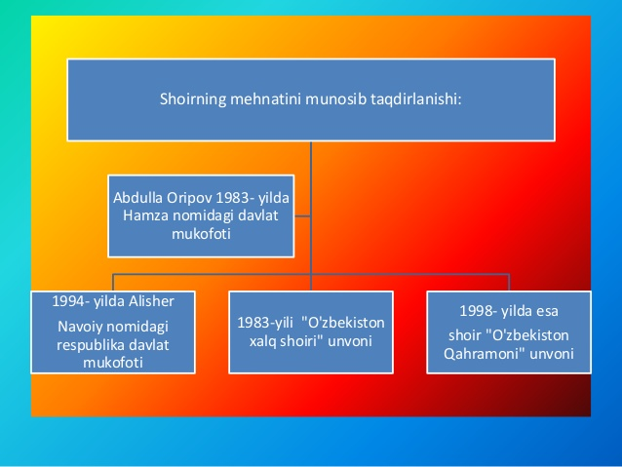
Shoirning unvonlari

Slide 15
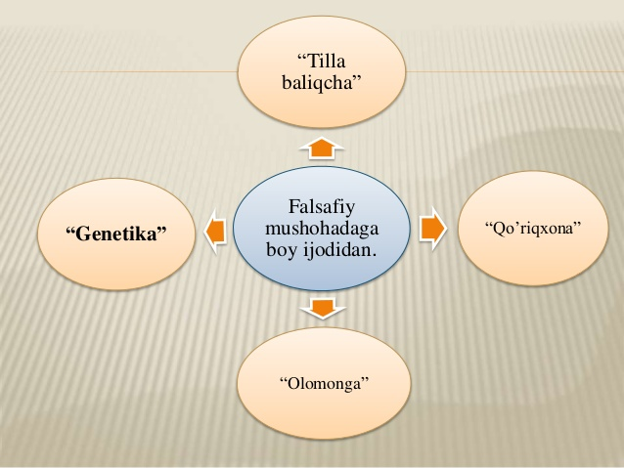
Falsafiy mushohadaga boy she’rlari

Slide 16
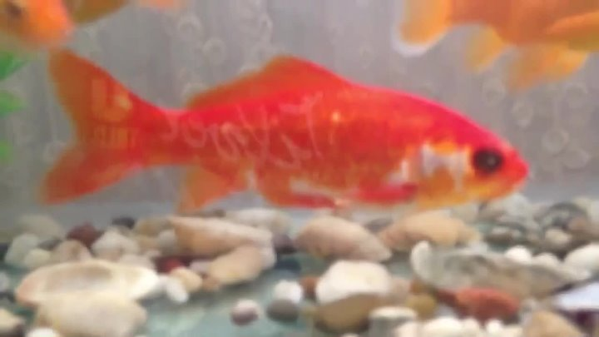
Tilla baliqcha
Tuxumdan chiqdi-yu, keltirib uni
Shu loyqa hovuzga tomon otdilar.
Tashlandiq ushoq yeb o‘tadi kuni,
Xor-u xas, xazonlar ustin yopdilar.
Dunyoda ko‘rgani shu tor hovuzcha
Va mudroq tollarning achchiq xazoni.
Menga alam qilar, tilla baliqcha
Bir ko‘lmak hovuz deb bilar dunyoni...

Slide 17
“Tilla baliqcha” she’ri haqaida
Tilla baliqcha dunyoga keldi-yu, og'ir muhit uni o'z girdobiga oldi. Qizig'i shundaki, u boshqa maskanlarni ko'rmagani bois shu muhitga ko'nikdi va sokingina yashay boshladi. Ammo isyonkor shoir qalbi bu holga ko'nikolmadi: “Menga alam qilar, tilla baliqcha bir ko‘lmak hovuz deb bilar dunyoni”, deb hayqirdi u.
“Tilla baliqcha” asli kim edi?

Slide 18
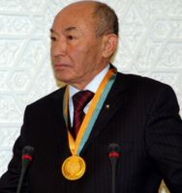
Mustaqil bajarish uchun topshiriqlar
1. ”Tilla baliqcha” she’rini yod oling.
2. Berilgan jadvalni Abdulla Oripov haqidagi ma’lumotlar bilan to‘ldiring.
Abdulla Oripov hayoti | Abdulla Oripov asarlari | Abdulla Oripov unvonlari
… … | … … | … …

